Slide 1

Emplacement
Activer / désactiver la poignée de recopie
Utiliser la poignée de recopie
Poignée de recopie & clic droit
Liste personnalisée & poignée de recopie
Créer une liste personnalisée
Formule & poignée de recopie
Double clic & poignée de recopie
Remplissage instantané & poignée de recopie
Créer une suite arithmétique
Programme de cours
POIGNÉE DE RECOPIE

Slide 2

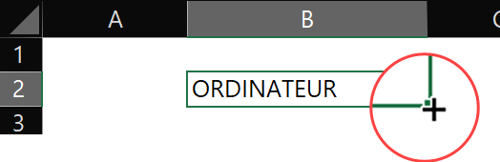
POIGNÉE DE RECOPIE
Emplacement …
La poignée de recopie se situe dans le coin inférieur droit d’une cellule.
Le pointeur de souris se transforme alors en croix fine.

Slide 3
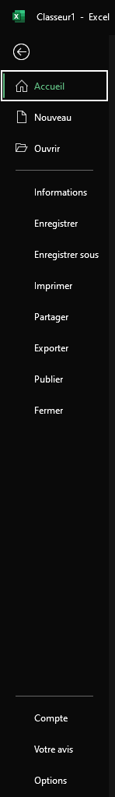
POIGNÉE DE RECOPIE
Activer / désactiver la poignée de recopie…
Sélection Fichier puis cliquer sur Options

Slide 4
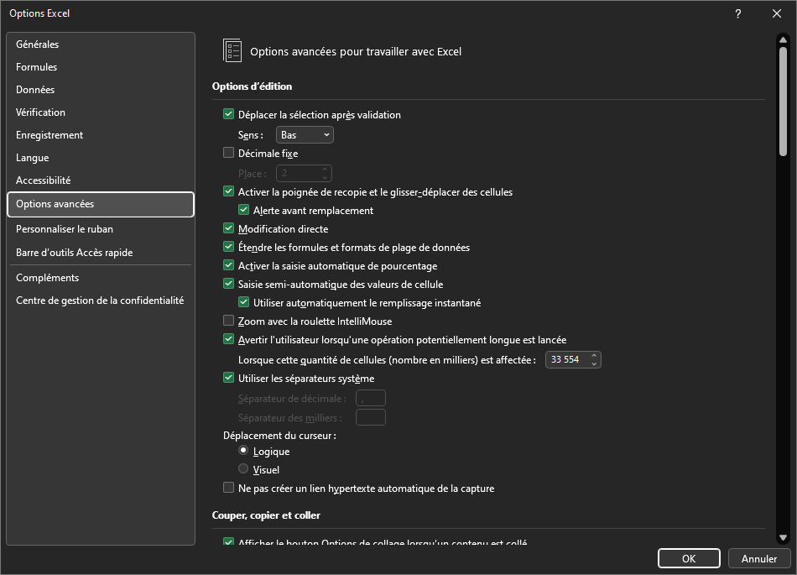
POIGNÉE DE RECOPIE
Cliquer sur Options avancées puis sur Activer la poignée de recopie et le glisser-déplacer des cellules

Slide 5
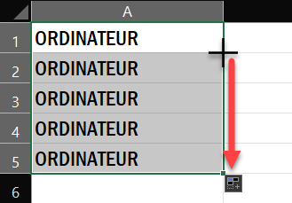
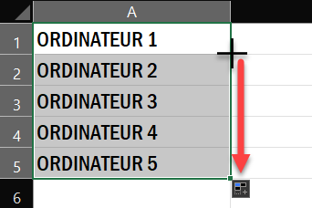
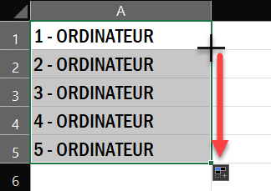
POIGNÉE DE RECOPIE
Utiliser la poignée de recopie…
Le résultat varie en fonction du contenu de la cellule et du type de clic de la souris (gauche ou droit)
Contenu de type Alphanumérique et utilisation du clic gauche
Exemple 1
Exemple 2
Exemple 3

Slide 6
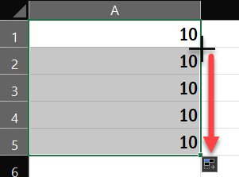
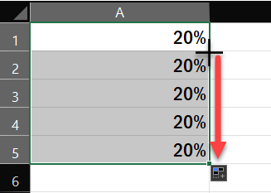
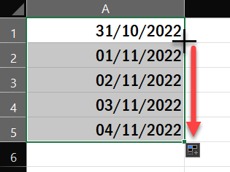
POIGNÉE DE RECOPIE
Contenu de type Numérique et utilisation du clic gauche
Contenu de type Date et utilisation du clic gauche

Slide 7
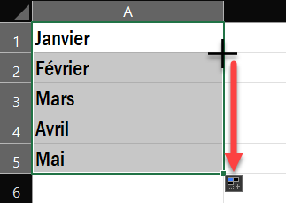
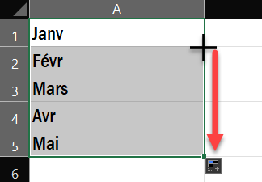
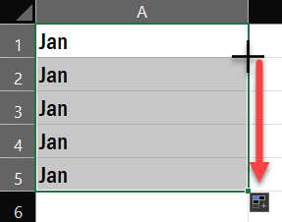
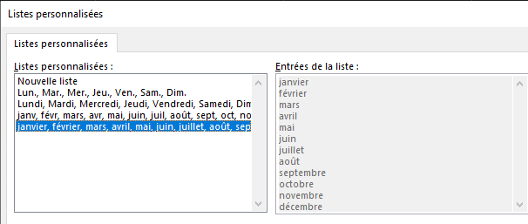
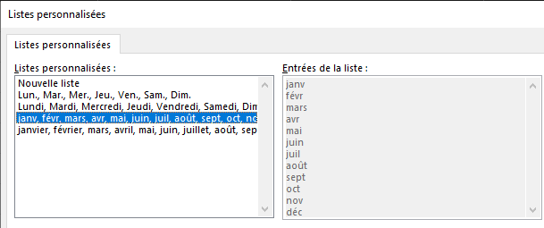
POIGNÉE DE RECOPIE
Contenu de type Mois de l’année et utilisation du clic gauche
Cela est possible grâce aux listes personnalisées intégrées de base dans Excel

Slide 8
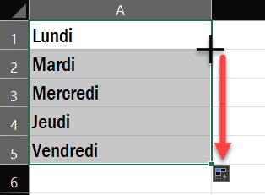
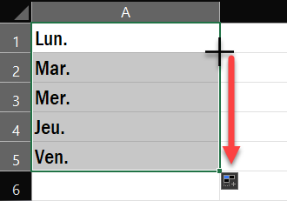
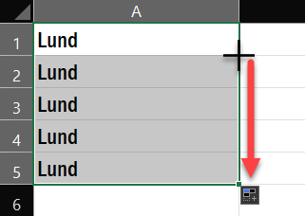
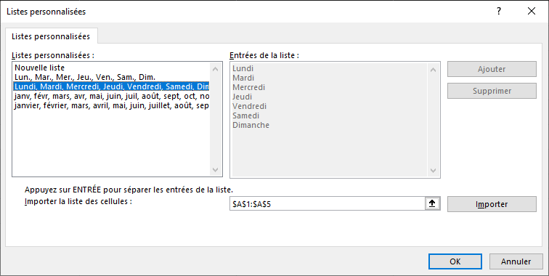
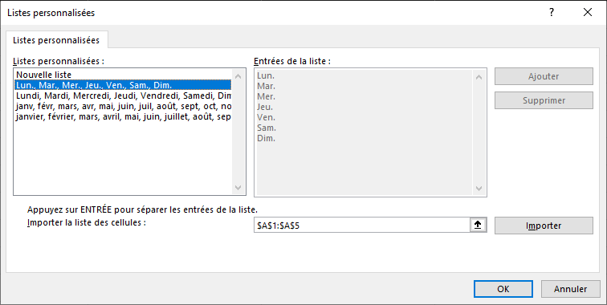
POIGNÉE DE RECOPIE
Contenu de type Jour de semaine et utilisation du clic gauche

Slide 9
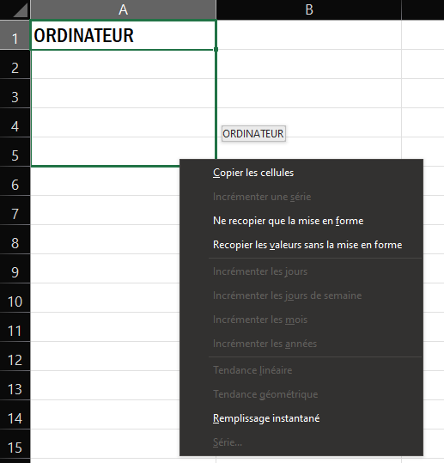
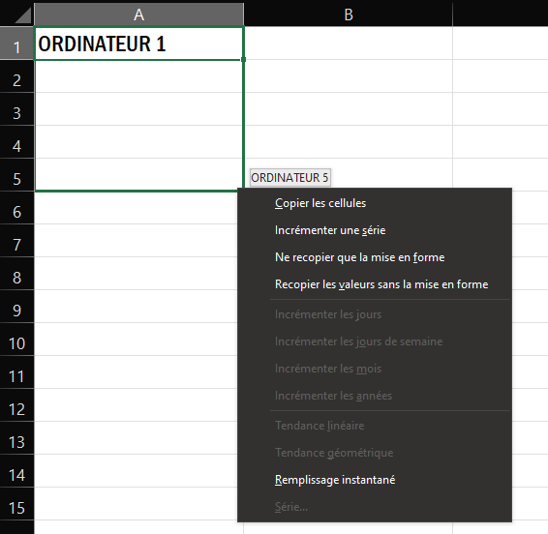
POIGNÉE DE RECOPIE
Poignée de recopie & clic droit…
Contenu de type Alphanumérique et utilisation du clic droit
Texte
Texte qui se termine par une valeur numérique

Slide 10
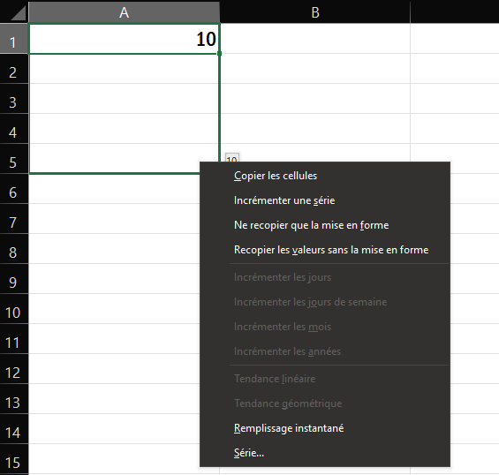
POIGNÉE DE RECOPIE
Contenu de type Numérique et utilisation du clic droit
Option Incrémenter une série
La valeur va être automatiquement augmentée de +1

Slide 11
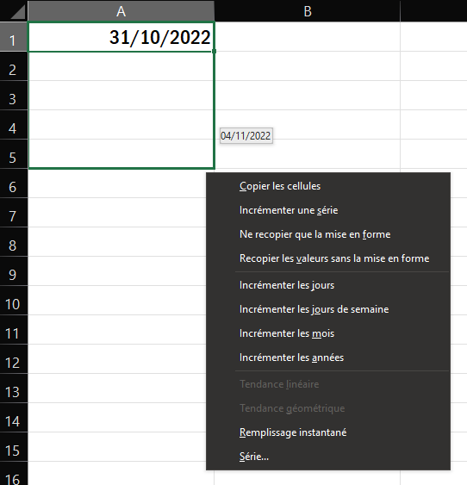
POIGNÉE DE RECOPIE
Contenu de type Date et utilisation du clic droit
Les différentes possibilités d’incrémentation d’une date

Slide 12
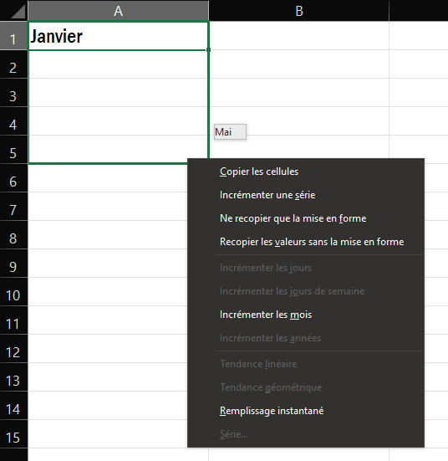
POIGNÉE DE RECOPIE
Contenu de type Mois de l’année et utilisation du clic droit

Slide 13
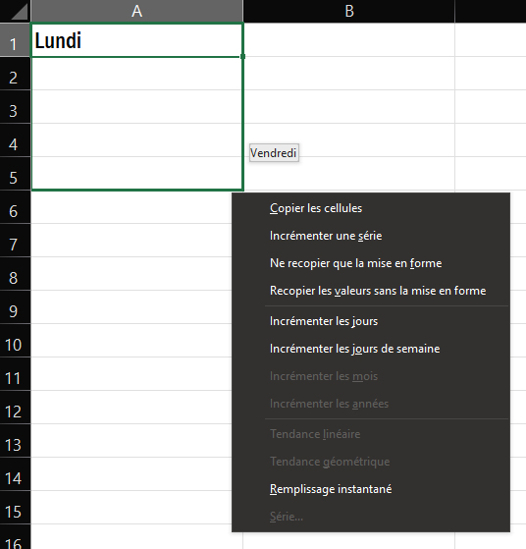
POIGNÉE DE RECOPIE
Contenu de type Jour de la semaine et utilisation du clic droit
Possibilité d’incrémenter les jours ou uniquement les jours de la semaine
(Hors samedi et dimanche)

Slide 14
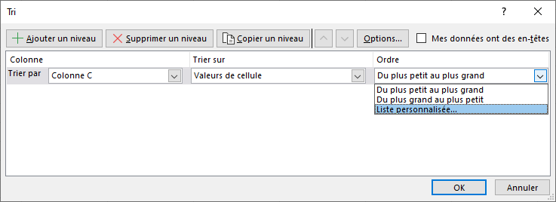
POIGNÉE DE RECOPIE
Liste personnalisée & poignée de recopie…
Il est possible de créer sa propre liste et ensuite l’utiliser grâce à la poignée de recopie.
Cette liste sera disponible sur l’ensemble des classeurs et pourra même être utilisée dans certains types de tri.

Slide 15
POIGNÉE DE RECOPIE
Créer une liste personnalisée…
Sélectionner Fichier puis cliquer sur Options

Slide 16
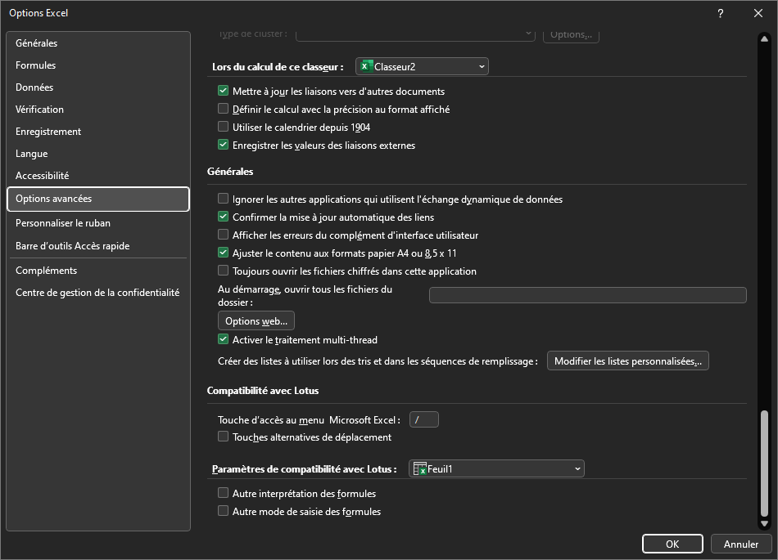
POIGNÉE DE RECOPIE
Cliquer sur Options avancées puis sur Modifier les listes personnalisées

Slide 17
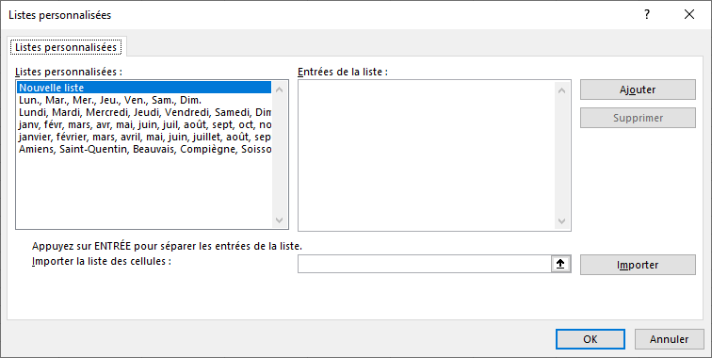
POIGNÉE DE RECOPIE
Sélectionner l’option appropriée
Création d’une liste personnalisée en saisie manuelle
Exemple de création d’une liste personnalisée
Création d’une liste en important des données déjà présentes dans la feuille de calcul

Slide 18
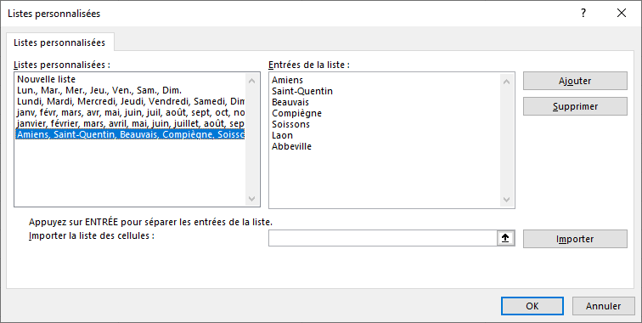
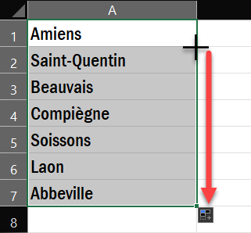
POIGNÉE DE RECOPIE
Exemple d’utilisation d’une liste personnalisée et de la poignée de recopie

Slide 19
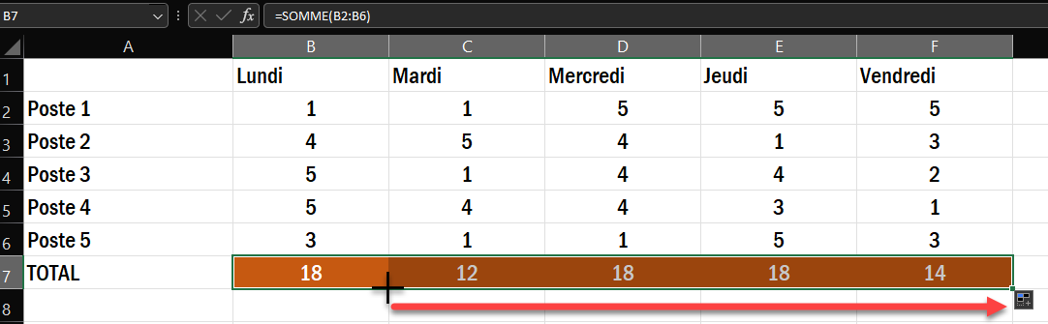
POIGNÉE DE RECOPIE
Formule & poignée de recopie…
La poignée de recopie peut être également utilisée pour recopier une formule de calcul

Slide 20
POIGNÉE DE RECOPIE
=SOMME(B2:B6)
=SOMME(C2:C6)
=SOMME(D2:D6)
=SOMME(E2:E6)
=SOMME(F2:F6)

Slide 21
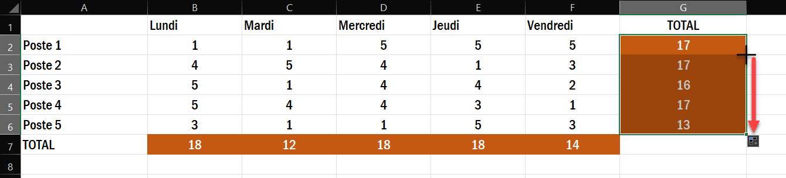
POIGNÉE DE RECOPIE
Double clic & poignée de recopie…
Le double clic sur la poignée de recopie permet de recopier rapidement une formule de calcul sur un ensemble de ligne
DOUBLE CLIC
Recopie de la formule sur l’ensemble des lignes

Slide 22
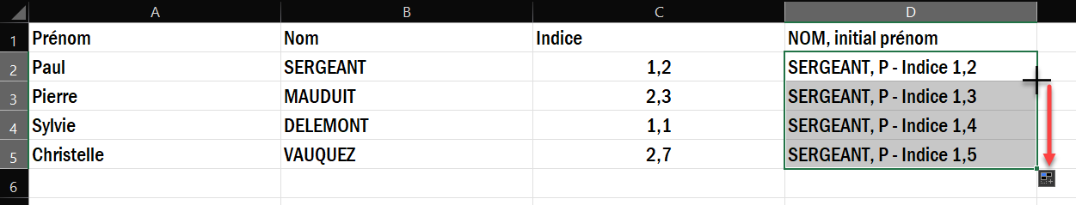
POIGNÉE DE RECOPIE
Remplissage instantané & poignée de recopie…
Le mode Remplissage instantané requiert un contexte particulier pour pouvoir être utilisé.
Dans l’exemple suivant, on effectue une saisie dans la cellule D2 puis on utilise la poignée de recopie avec le clic droit. Nous obtenons le résultat suivant 

Slide 23
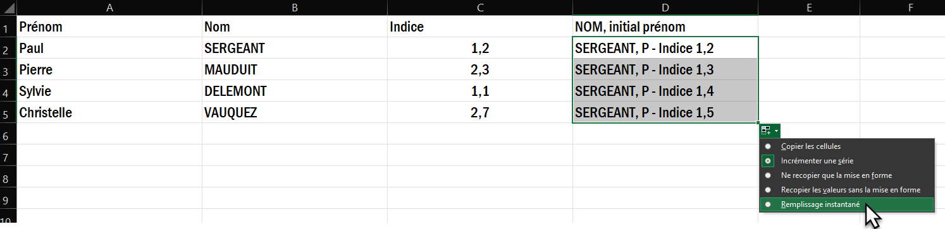
POIGNÉE DE RECOPIE
Cliquer ensuite dans l’icône qui apparaît dans le coin inférieur droit de la sélection puis sur Remplissage instantané

Slide 24
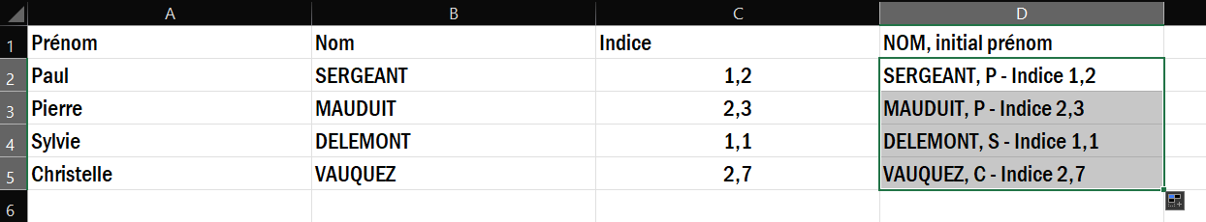
POIGNÉE DE RECOPIE
Le contenu s’adapte en fonction de la première saisie...
NOM + Première lettre du prénom + Indice + valeur de l’indice

Slide 25
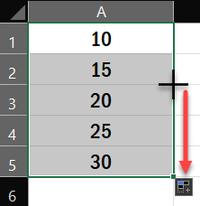
POIGNÉE DE RECOPIE
Créer une suite arithmétique…
Saisir les deux premières valeurs, puis les sélectionner
Utiliser ensuite la poignée de recopie avec le clic gauche

Slide 26
POIGNÉE DE RECOPIE
Créer une suite arithmétique – Autre méthode…
Saisir la première valeur dans une cellule
Sélectionner l’onglet Accueil puis cliquer sur Recopier

Slide 27
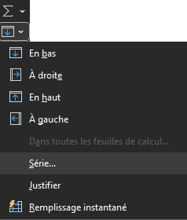
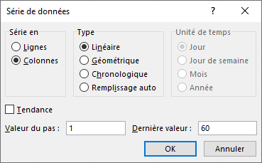
POIGNÉE DE RECOPIE
Cliquer sur Série…
Compléter la boîte de dialogue de la façon suivante

Slide 28

POIGNÉE DE RECOPIE
Détail des options sélectionnées dans la boîte de dialogue
Création de la suite dans la même colonne
Dernière valeur égale à 31
Valeur qui sera augmentée de +1

Slide 29
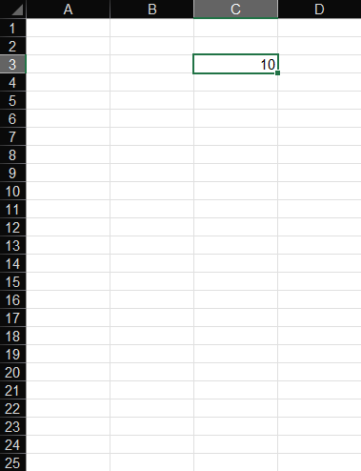
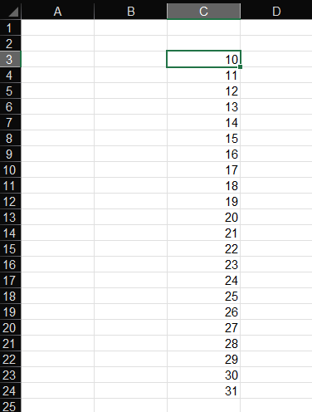
POIGNÉE DE RECOPIE
Résultat

Slide 30
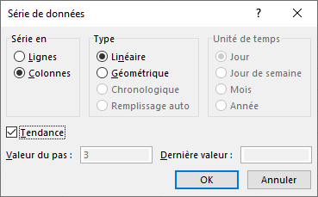
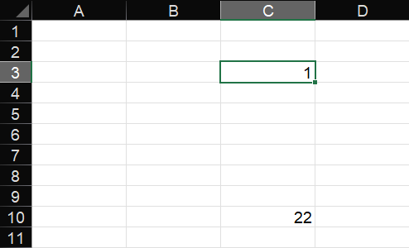
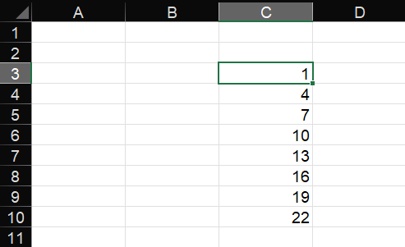
POIGNÉE DE RECOPIE
Autre exemple
Tendance Linéaire
+ 3
+ 3

Slide 31
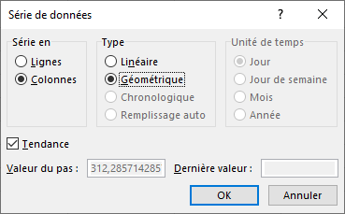
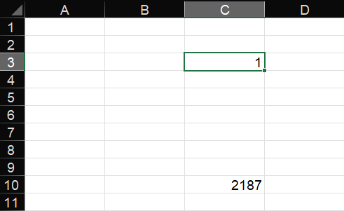
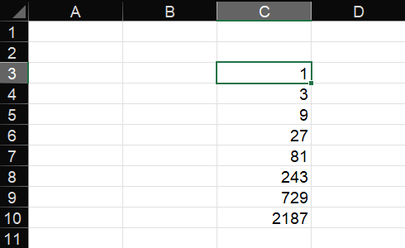
POIGNÉE DE RECOPIE
Autre exemple
Tendance Géométrique
x 3
x 3

